Slide 1
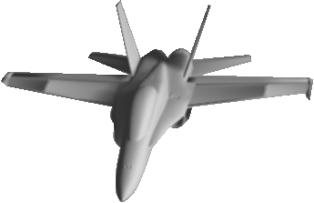

การนำเสนอโครงงาน ปีการศึกษา 2546
ภาควิชาวิศวกรรมคอมพิวเตอร์ คณะวิศวกรรมศาสตร์
สถาบันเทคโนโลยีพระจอมเกล้าเจ้าคุณทหารลาดกระบัง

Slide 2
เกมส์จำลองการบินสำหรับเครื่อง PocketPC
Flight Simulator Game for PocketPC
นาย ปริญญา เรืองจิตรานนท์
นาย รัตน เครือชาลี
ดร. วิศิษฏ์ หิรัญกิตติ
อาจารย์ที่ปรึกษา
ห้องวิจัยการสื่อสารและคมนาคมชาญฉลาด
ขอขอบคุณ โครงการ IPUS ที่ให้การสนับสนุนทางด้านทุนการวิจัยโครงงานนี้

Slide 3
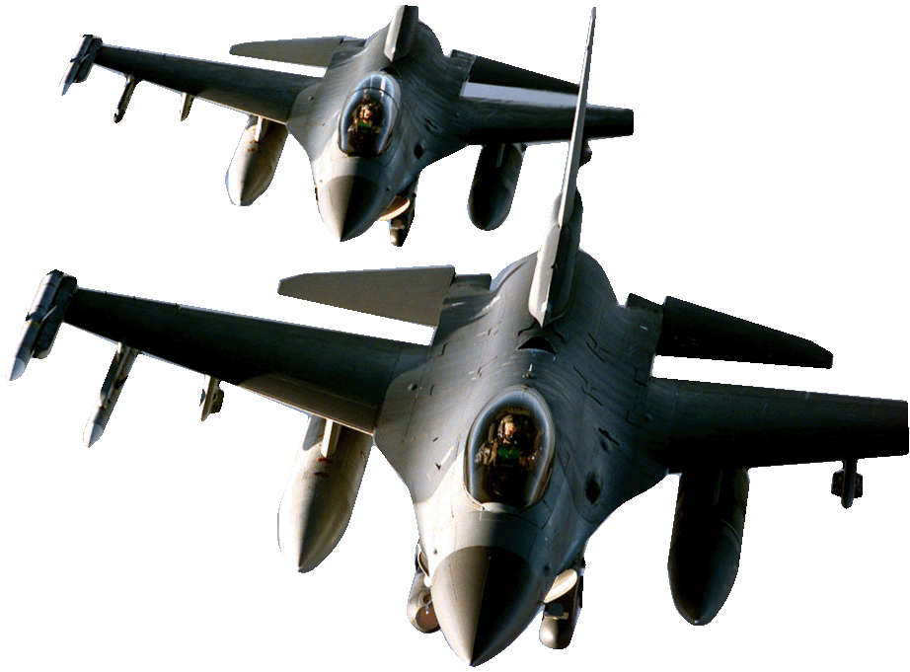
หัวข้อที่จะนำเสนอ
ลักษณะของตัวเกมและวิธีการเล่น
ข้อจำกัดที่เกิดขึ้นในการออกแบบเกมสามมิติบน PocketPC
หลักการและแนวคิดในการออกแบบ
สิ่งที่ได้ค้นคว้าและทดลองทำ
แนวทางการพัฒนาต่อในเทอมหน้า

Slide 4
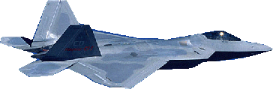
ลักษณะและรูปแบบการเล่น
เป็นเกมส์จำลองการบินในรูปแบบเกมสามมิติ
จะใช้หลักการของ Flight Dynamics Model ในการจำลองการบิน เพื่อสร้างความสมจริง
เป็นการเล่น ที่ต้องขับเครื่องบินต่อสู้กันในภูมิประเทศต่างๆ
ผู้เล่นหลายคนสามารถเล่นพร้อมๆกันได้ ผ่านทางเครือข่าย

Slide 5

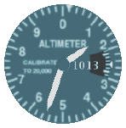
ข้อจำกัดของเกมส์บน PocketPC
PocketPC ใช้ระบบปฏิบัติการ Windows CE
  ส่งผลต่อการเลือกภาษาและเครื่องมือที่จะใช้เขียนโปรแกรม
ยังไม่มีมาตรฐานด้าน3D Graphic บน PocketPC
PocketPC ไม่มีฮาร์ดแวร์ที่รองรับการทำงานด้าน 3D
  ส่งผลต่อการเลือกใช้ Graphic API
ทรัพยากรบนเครื่อง PocketPC มีจำกัด
  จำเป็นต้องลดภาระทางด้านการคำนวณและเนื้อที่การเก็บข้อมูล

Slide 6
แนวทางการออกแบบ (1/2)
ใช้ ภาษา C++ และใช้ Embedded Visual C++ในการพัฒนา
  เนื่องจากมีความคล่องตัวสูง ภายใต้ระบบปฏิบัติการ Microsoft Windows CE บน PocketPC
  มี PocketPC Emulator เอาไว้ให้ทดสอบโปรแกรม
ลดการใช้ทรัพยากรบนเครื่อง
  โดยลดขนาดความละเอียดของโมเดลต่างๆลง
  ตัดการทำงานของ Flight Dynamics Model บางส่วนออกไป

Slide 7
แนวทางการออกแบบ (2/2)
เลือกใช้และทดสอบ 3D Graphic API ที่เหมาะกับ PocketPC
ออกแบบการเล่นแบบ On-line Multiplayer

Slide 8
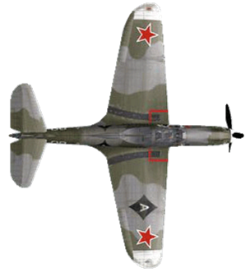
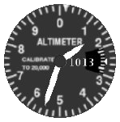
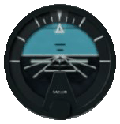
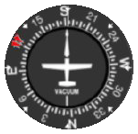
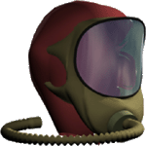
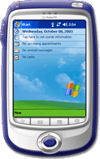
โครงสร้างของตัวเกมส์
3D Object
Model
Flight
Dynamics
Model
input
Main Program
3D Graphic
API
Communication
Module
PocketPC

Slide 9
ส่วนที่ทำในเทอมนี้
3D Object
Model
Flight
Dynamics
Model
input
Main Program
3D Graphic
API
Communication
Module
PocketPC

Slide 10
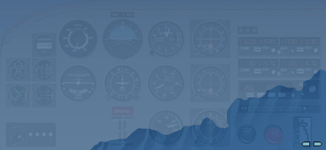
3D Object Model
3D Object
Model
ตัวโมเดลต่างๆที่ปรากฏอยู่ในเกมนั้น เราสามารถสร้างได้ จากโปรแกรมทางด้านกราฟิกสามมิติ ซึ่งในที่นี้ เราจะใช้โปรแกรม 3D studio MAX ในการสร้างโมเดลทุกๆโมเดล ในตัวเกมส์

Slide 11


3D Graphic API
3D Object
Model
Flight
Dynamics
Model
Graphic API ในปัจจุบัน
input
Main Program
(Direct3D)
Direct X
3D Graphic
API
Communication
Module
Other
PocketPC

Slide 12


ปัญหาของ 3D Graphic API บน PocketPC
Games Software
OpenGL : ใช้กันอย่างกว้างขวาง,
แต่มีขนาดใหญ่เกินไป
Applications
Games Engines
High Level Graphics Libraries
?
ยังไม่มี API ที่เหมาะสมในปัจจุบัน
Low-level Graphics APIs
?
Embedded Hardware
Direct3D : ใช้ได้กับเฉพาะ windows, มีขนาดใหญ่

Slide 13
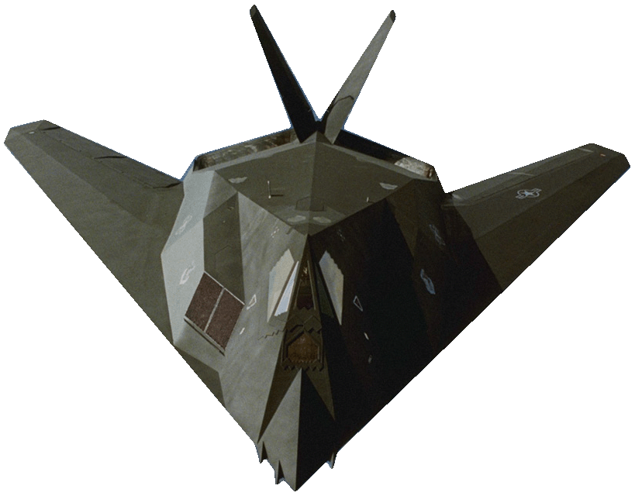
ทำไมไม่ใช้API DirectX และ OpenGL
OpenGL และ Direct3D (in DirectX)
  เป็น API ที่ถูกออกแบบมาเพื่อ PC
  มีขนาดใหญ่และเนื้อที่มาก ไม่เหมาะกับ PocketPC
เนื่องจากสาเหตุข้างต้น เราจึงหา 3D Graphic API ตัวอื่นๆแทน
  แต่พัฒนา 3D กราฟิกในแนวทางของ OpenGL ที่เป็น API มาตรฐาน

Slide 14
การเลือกใช้ API สำหรับสร้าง กราฟิก 3 มิติ
มี API จากหลายผู้พัฒนาให้เลือกใช้
ใช้งานเหมาะกับ platform ต่างกัน
วิธีการสร้างสภาพแวดล้อมสามมิติต่างกัน ( พิกัดฉาก,รูปแบบการเขียน, ฟังก์ชั่นช่วยเหลือต่างๆ)
Commercial, non-commercial
Standardization or not

Slide 15
Graphic API ที่ได้ทำการทดลองกับ PocketPC (1/2)
GAPI
  by Microsoft, เหมาะที่ใช้เขียนเกมส์บน PocketPC แต่เป็น 2D Graphic API
OpenGL|ES
  subset ของ OpenGL, Full 2D/3D Graphic API, แต่อยู่ในระหว่างการพัฒนา
TinyGL
  OpenGL clone, แต่ใช้งานบนLinux ซึ่งไม่อยู่บน PocketPC

Slide 16
Graphic API ที่ได้ทำการทดลองกับ PocketPC (2/2)
PocketGL
  OpenGL clone
  Commercial Product
  Full 2D/3D Graphic API
  แต่ไม่สามารถใช้บน PocketPC Emulator ได้
DieselEngine (ใช้ในโครงงานของเรา)
  DirectX clone
  Windows CE compatible
  Full 2D/3D Graphic API

Slide 17
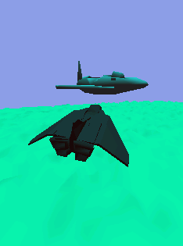
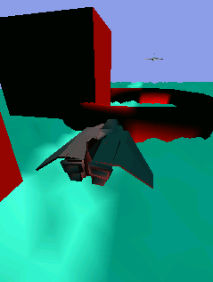
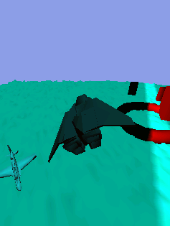
ตัวอย่างภาพที่ได้จากโปรแกรม
run

Slide 18
ตัวอย่างภาพที่ได้จากโปรแกรม
3D Graphic
API
3D Object
Model
Flight
Dynamics
Model
input
Main Program
Communication
Module
PocketPC

Slide 19
ส่วนที่จะทำในเทอมหน้า
3D Object
Model
Flight
Dynamics
Model
input
Main Program
3D Graphic
API
Communication
Module
PocketPC

Slide 20
Flight Dynamics Model
เป็นตัวจำลองสภาวะแวดล้อมของตัวเครื่องบินขณะที่บินในอากาศ
เราจะสร้างฟังก์ชั่น โดยเลียนแบบการทำงานของ Flight Dynamics Model ตัวหนึ่งที่เป็น open-source ชื่อ “JSBSim”
  JSBSim เป็นส่วนจำลองการบินที่ใช้อยู่ในโปรแกรม Flight Gear Flight Simulator

Slide 21
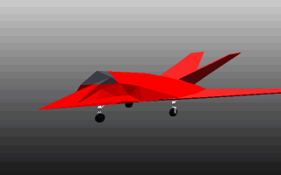
โครงสร้างของ JSBSim
Atmosphere
Propulsion
FCS
(flight control system)
Mass Balance
Aerodynamic
Inertial
Air Craft
Ground Reaction

Slide 22
เป้าหมายของ Flight Dynamics Model ของเรา
เพื่อสร้างฟังก์ชั่นการทำงานที่เลียนแบบ การทำงานของ JSBSim
ตัดการจำลองการทำงานในบางส่วนออกไป เพื่อเพิ่มประสิทธิภาพการทำงาน บน PocketPC
ตัวงานFlight Dynamic Model ของเราจะมีลักษณะเหนือความเป็นจริงในบางส่วน
  เนื่องจากต้องการเพิ่มความสนุกสนานในเชิงเกม ให้มากขึ้น

Slide 23
ส่วนที่จะทำในเทอมหน้า
3D Object
Model
Flight
Dynamics
Model
input
Main Program
3D Graphic
API
Communication
Module
PocketPC

Slide 24
Communication Module
เป็นตัวติดต่อกับ Server เพื่อเล่นในแบบผู้เล่นหลายคน (Multi-Player)
ลักษณะการเล่นแบบผู้เล่นหลายคน จะต่างออกไปจากการเล่นคนเดียว
  มีการช่วยกันโจมตีศัตรู, สามารถจัดกลุ่มเป็นทีมเพื่อแข่งขันกันได้

Slide 25
Communication Module
สถาปัตยกรรม Centralize Client/Server
  จำเป็นจะต้องสร้างGame Server ที่เป็นศูนย์กลางการติดต่อสื่อสาร
เขียนโปรแกรมในการติดต่อผ่าน Network โดยใช้อินเตอร์เฟส
  Winsock
  DirectPlay (in DirectX API)

Slide 26
ภาพรวมทั้งหมด
3D Object
Model
Flight
Dynamics
Model
จบการนำเสนอ
input
Main Program
3D Graphic
API
Communication
Module
PocketPC

